Slide 1

齐家网成立于2007年，以提升行业效率和用户体验为己任，业务涵盖家装平台、自营装修业务、齐家特许经营网络、供应链等多个子生态，目前已在全国308个城市落地，月独立访客超5000万，是客户在互联网寻求家装服务时的优选平台。2018年7月12日，齐家网成功上市。

Slide 2
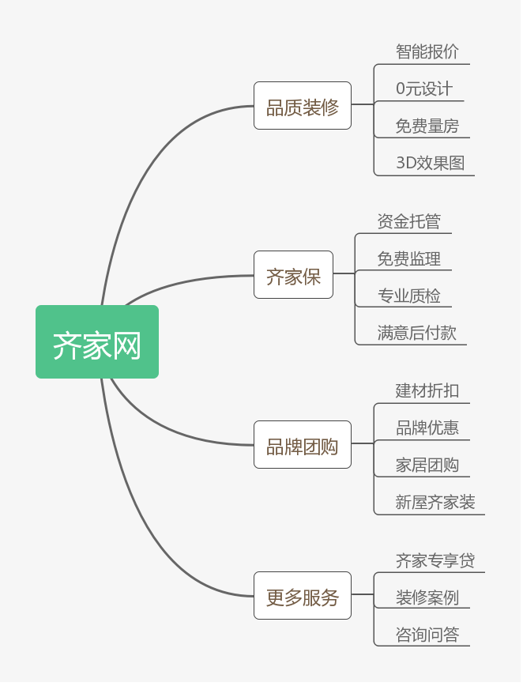

Slide 3

齐家专享贷

